Slide 1
勒索軟體橫行！ 如何保全電腦資料？
苗栗縣政府政風處 編製

Slide 2
新聞事件─報稅小心！趨勢：勒索軟體綁架報稅文件 2016-05-03 12:19 經濟日報 記者鍾張涵╱即時報導
報稅季到來！趨勢科技今提醒，報稅文件已開始成為勒索軟體的攻擊目標。近期勒索軟體攻擊猖獗，出現全新加密勒索軟體PowerWare，專門鎖定報稅軟體所產生的報稅文件，對於需要保留報稅紀錄以通過退稅審核的個人和企業而言，將是一大威脅。
民眾使用網路報稅時，謹記三不原則，包括不關閉資安防護軟體、不使用公共電腦報稅、不點擊來路不明的『退稅通知』電子郵件，讓個資能獲得完善保護！
1、報稅前：不關閉資安防護軟體，先掃描後報稅。 建議使用防毒軟體將電腦 全 面掃描，透過安裝具跨平台防護功能的資安防護軟體，提供最完整的資安防護，以免報稅資料被駭客植入的惡意程式竊取。
2、報稅中：不使用公共電腦與公共網路進行報稅。 因無法確認公共場所電腦是否有其它民眾不小心點選到惡意程式，及是否已安裝專業的防毒軟體等，因此建議民眾應避免使用公共場所電腦進行網路報稅。
3、報稅後：不要點擊來路不明的退稅文件。 切勿輕易相信號稱「來自國稅局退稅通知」的電子郵件，許多是釣魚網站的陷阱，號稱「節稅信件」內含的連結，更可能是駭客網路釣魚手法。

Slide 3
新聞事件─健保卡報稅遇駭 遭網路勒索 2016-05-11 自由時報報導
今年起新增可使用健保卡網路申報綜合所得稅，卻傳出網路勒索案件。有使用者接收到疑似健保署寄發的郵件，下載附加檔案後，電腦內檔案竟被鎖住，被要求需支付六萬元才能解鎖。
健保署專委陳美杏說，經調查，是有心人士透過電子郵件，署名「衛生福利部中央健康保險署承保組承保資料科」，發送主旨是「網路報稅『健保卡＋註冊密碼』輕鬆搞定」及「報稅囉～～健保卡報稅，輕鬆兩步驟」電子郵件，還夾帶兩個檔案，就是病毒。
健保署表示，在三月和四月都各有寄發宣導資料，當時就有包含這兩個主題檔案，但疑似被盜用；健保署強調寄送的所有健保卡報稅資料，通通不會附加任何檔案，若使用者收到附加檔案的郵件，最好立刻刪除。
趨勢科技資深技術顧問簡勝財指出，這是很典型的軟體勒索案件，勒索者透過偽造官方或企業的郵件位址和內容後，再大量寄送郵件，民眾點開附加的檔案時，病毒就開始作用，導致檔案被鎖，藉此勒索錢財。
簡勝財說，遭鎖住的檔案只能靠勒索者的密碼金鑰才能打開，他建議受害者不要就範、趕快報案比較重要。

Slide 4
新聞事件─勒索軟體比詐騙集團更可惡 2016-05-11 中時電子報
儘管目前全台社會新聞的焦點，全都集中在詐騙集團，但目前新興的「勒索軟體」，卻肆無忌憚的以文件或圖檔加密，向電腦使用者或是手機使用者勒索。其中被害人當中，不乏是商業或公司的文件。
防毒科技公司指出，最近接獲多起客戶和公司負責人要求協助，因為遭到惡意軟體「勒索軟體」恐嚇，重要客戶文件被駭客「加密」打不開，對工作已造成嚴重影響。勒索軟體原本盛行在歐美國家，這兩年開始在亞洲地區。部分被害公司支付駭客要求的數千元美金，並換成網路貨幣「比特幣」支付贖款，但被加密的文件和圖檔還是打不開，甚至有被害人接連付款，被加密文件還是打不開。
防毒業者分析，過去十年來，勒索軟體的攻擊手法不斷翻新和變種，目前推估至少有上千種的惡意軟體！可怕的是駭客的獲利屢創新高，卻無法可管。新竹一家公司鄭姓負責人被駭客勒索，重要文件救不回，也急的跳腳，並認為詐騙集團雖然可惡，但駭客更可惡，因為不付錢所有文件都被鎖住，造成的損失更為嚴重。

Slide 5
勒索軟體是什麼？
勒索軟體 Ransomware是一種特殊的惡意軟體，讓你失去對自己系統或資料的控制，而且如果不付錢給這攻擊的背後黑手也就無法拿回來。基本上，你的系統或資料成為了人質，讓你被迫去支付贖金。這也就是它被稱為「勒索軟體」的原因。加密勒索軟體散播到新地區，台灣列入歐美以外最受影響的國家。
勒索軟體散播超過十年，第一個版本早在2005年在俄羅斯現身，從那時候起，勒索軟體傳遍了全球，發展出許多不同的版本。

Slide 6
加密勒索軟體最大宗的攻擊方式是透過網路釣魚信件
一位公司員工在辦公室查看一下自己的信箱，看到一封看似重要訊息的郵件，比如：偽裝履歷表的 CryptoWall 加密勒索病毒，因此就點了裡面的連結。
隨即，畫面上閃爍著一段勒索訊息表示系統及系統上的所有檔案都已被鎖住。該員工必須在 72 小時之內支付贖金來解開這部電腦，不然檔案將永遠無法挽回。
有辦法可解決嗎？目前無解！

Slide 7
勒索軟體如何入侵您的電腦
Give Me The Money!!!

Slide 9
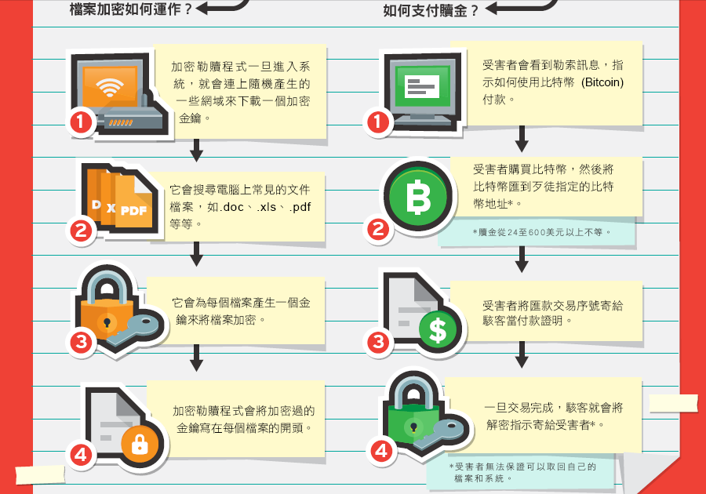

Slide 11
資料來源：趨勢科技全球技術支援與研發中心

Slide 12
總結
一、切勿輕易執行來源不明的檔案
二、標題特別吸引人的郵件切勿開啟
三、勿輕易點選電子郵件中的網址連結
四、隨時妥善備份重要資料
五、切勿私接外部網路上網
六、保持警覺、提防社交工程郵件攻擊
七、確認電腦的使用者權限
八、定期備份重要檔案（資料），以防重要公務資料
被勒索軟體加密後無法開啟使用。

Slide 13
若疑似遭受感染時，請進行下列事項
立即關閉電腦拔除網路線，避免災情擴大。
通知本府機房人員(電話：332880、362283)協助搶救還未被加密的檔案，並由機房人員協助進行後續處理（包含：重新安裝作業系統與應用程式、還原備份的資料等）。
苗栗縣政府政風處 提醒您

